Slide 1

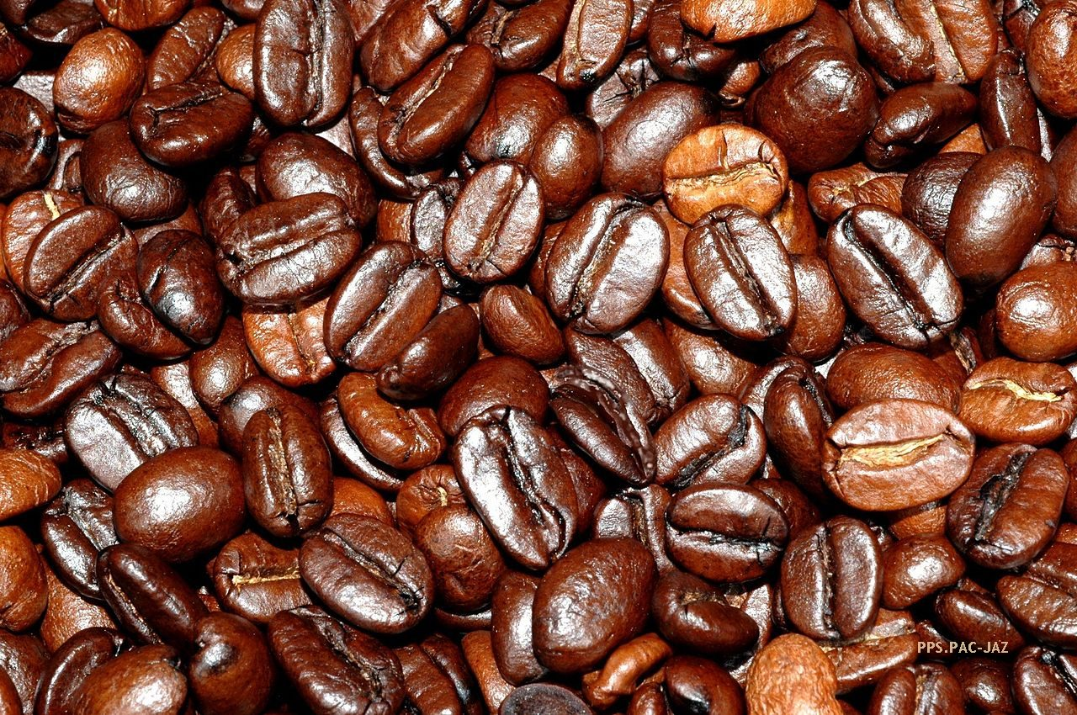






Slide 2
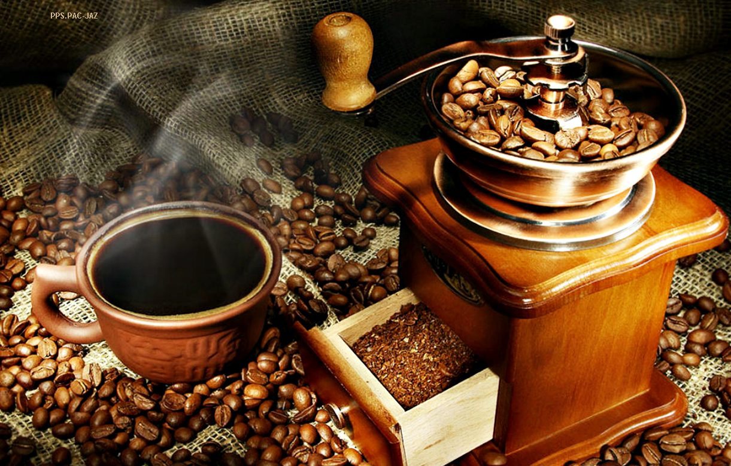
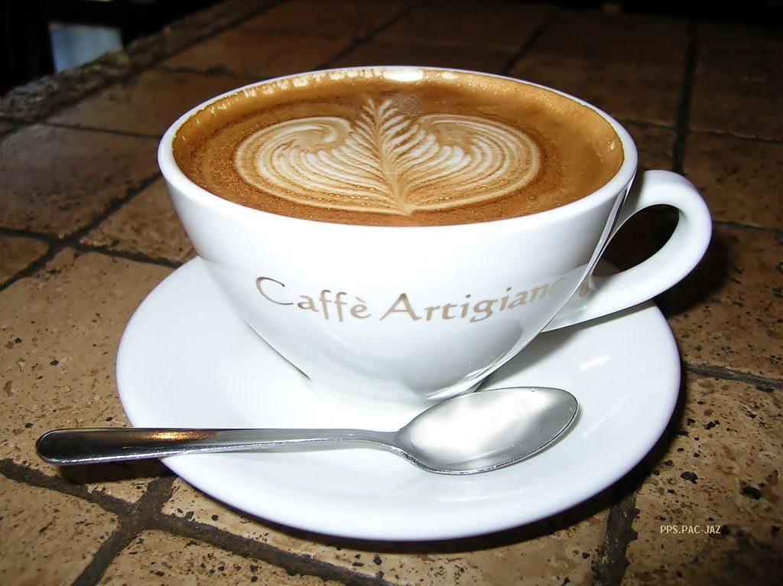

Slide 3

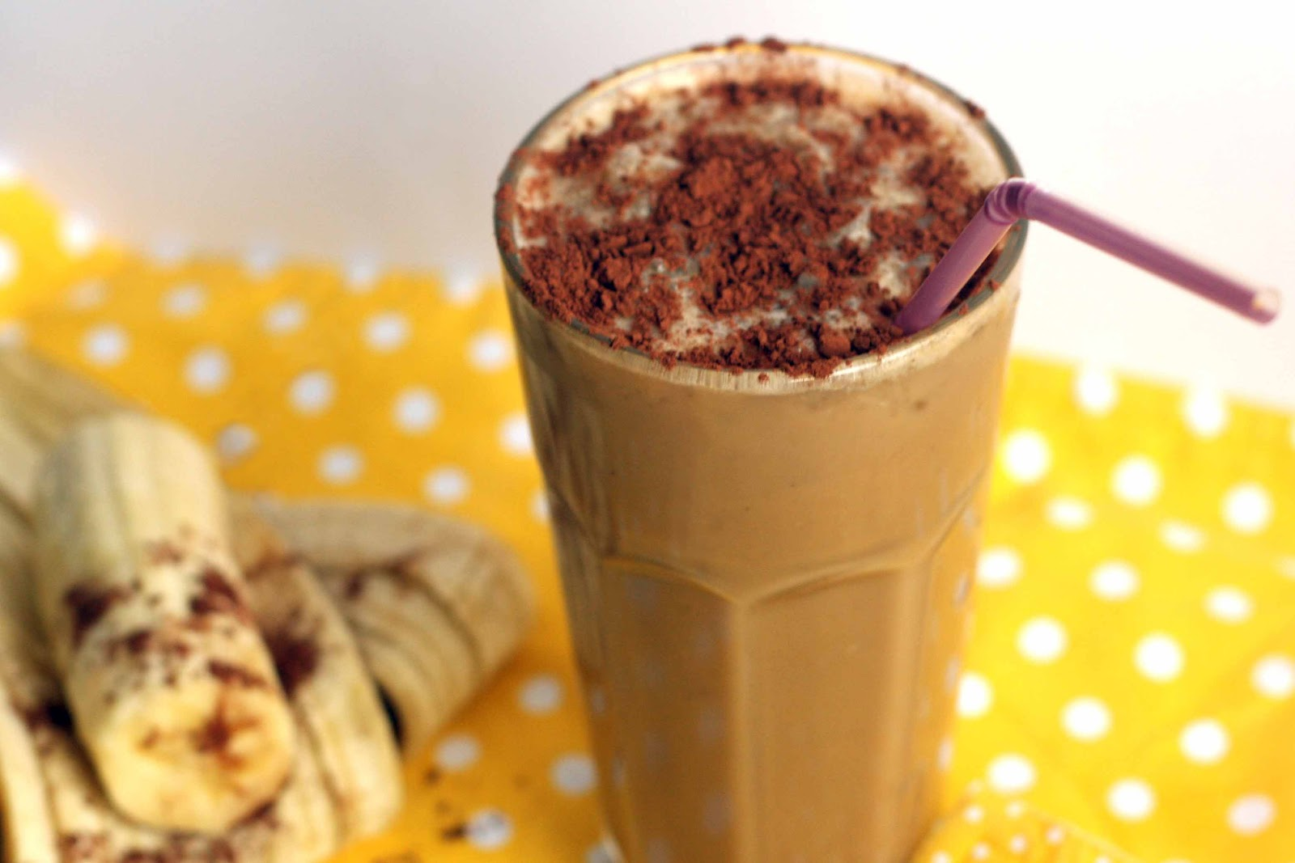

Slide 4

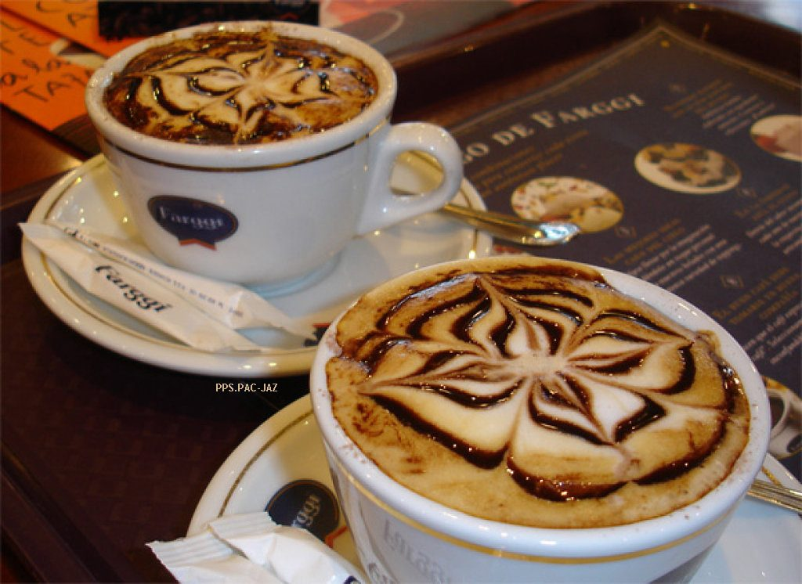
Un sorbo de café baña los espíritu deprimidos y los eleva más allá de los sueños más sublimes

Slide 5
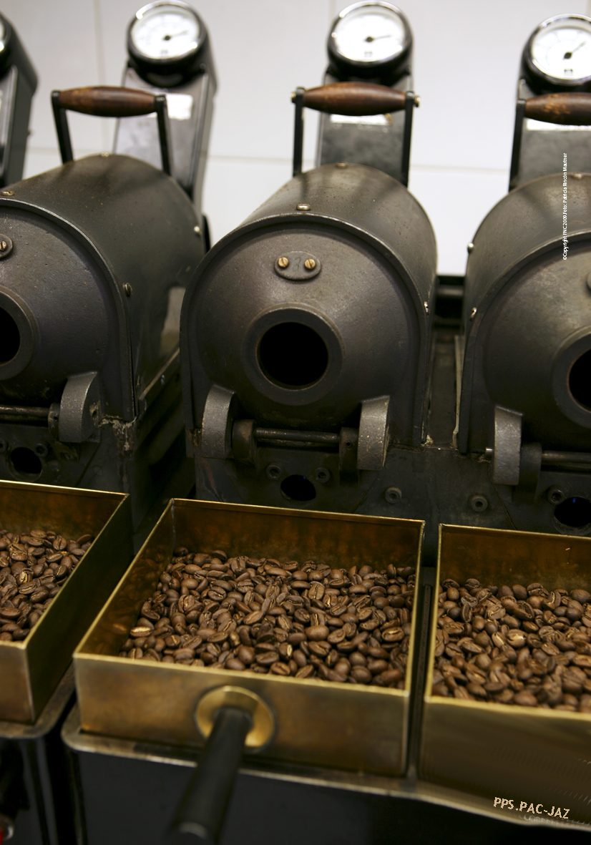
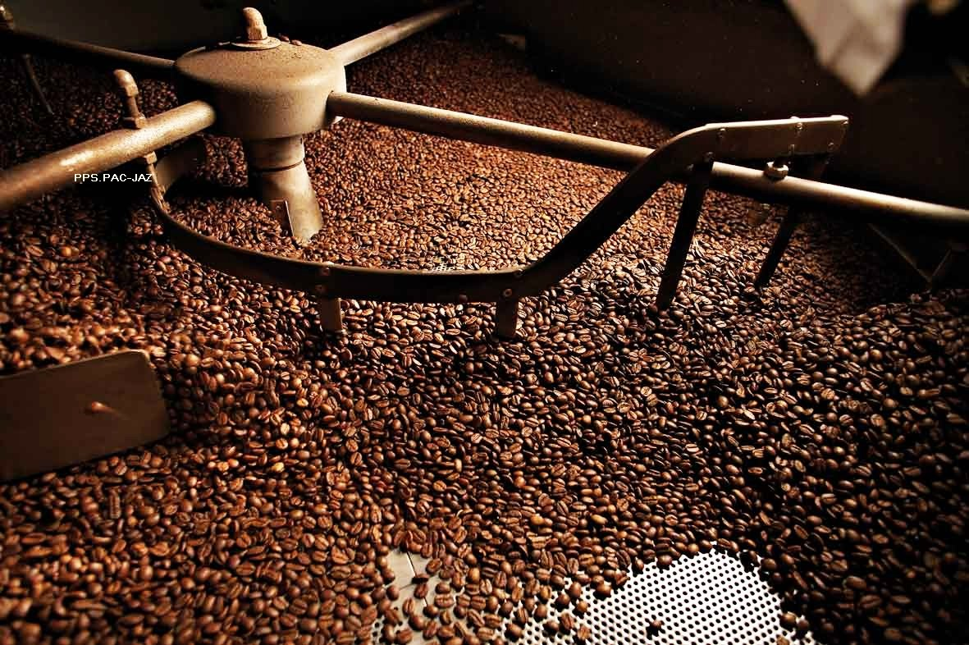

Slide 6

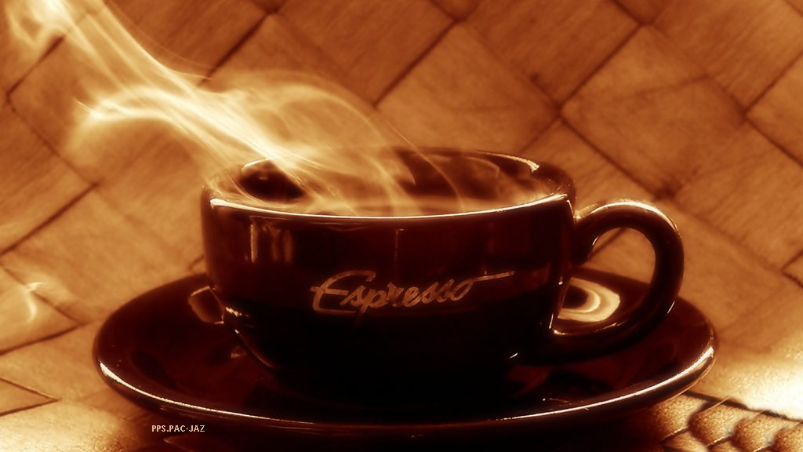
PPS.PAC-JAZ

Slide 7

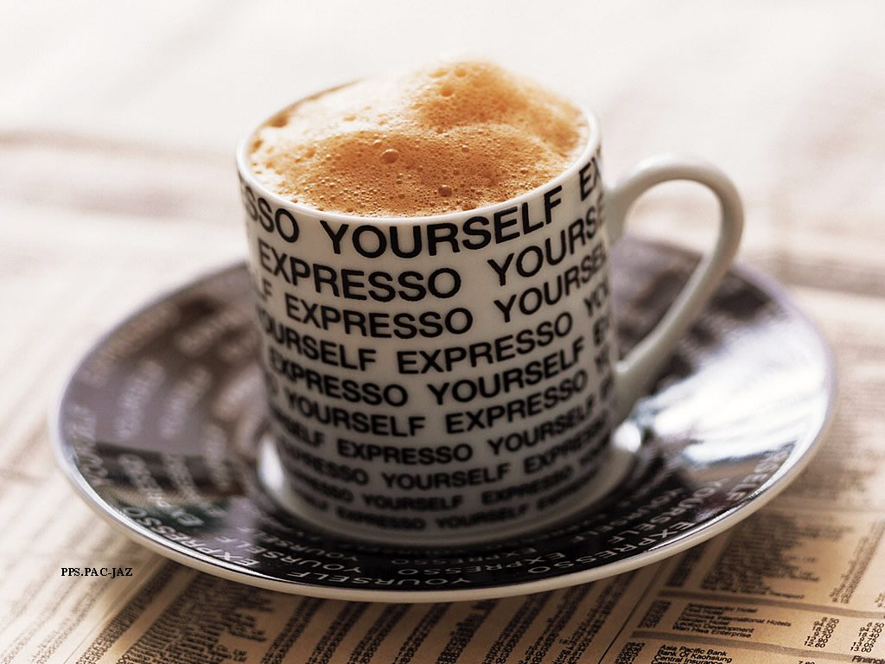
El dinero no compra la felicidad, pero compra el café , que es básicamente lo mismo...

Slide 8

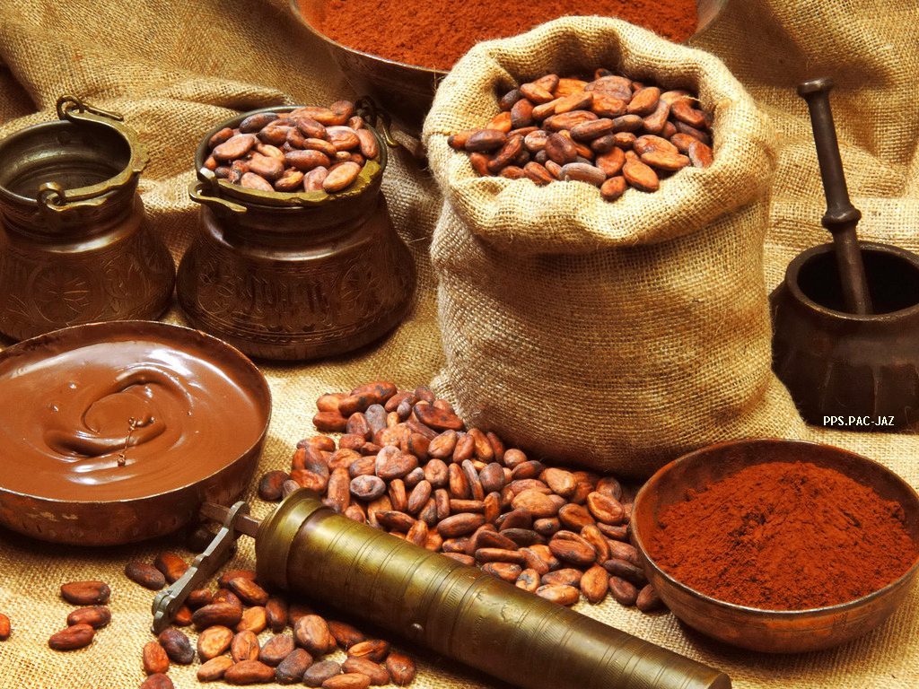

Slide 9



Slide 10
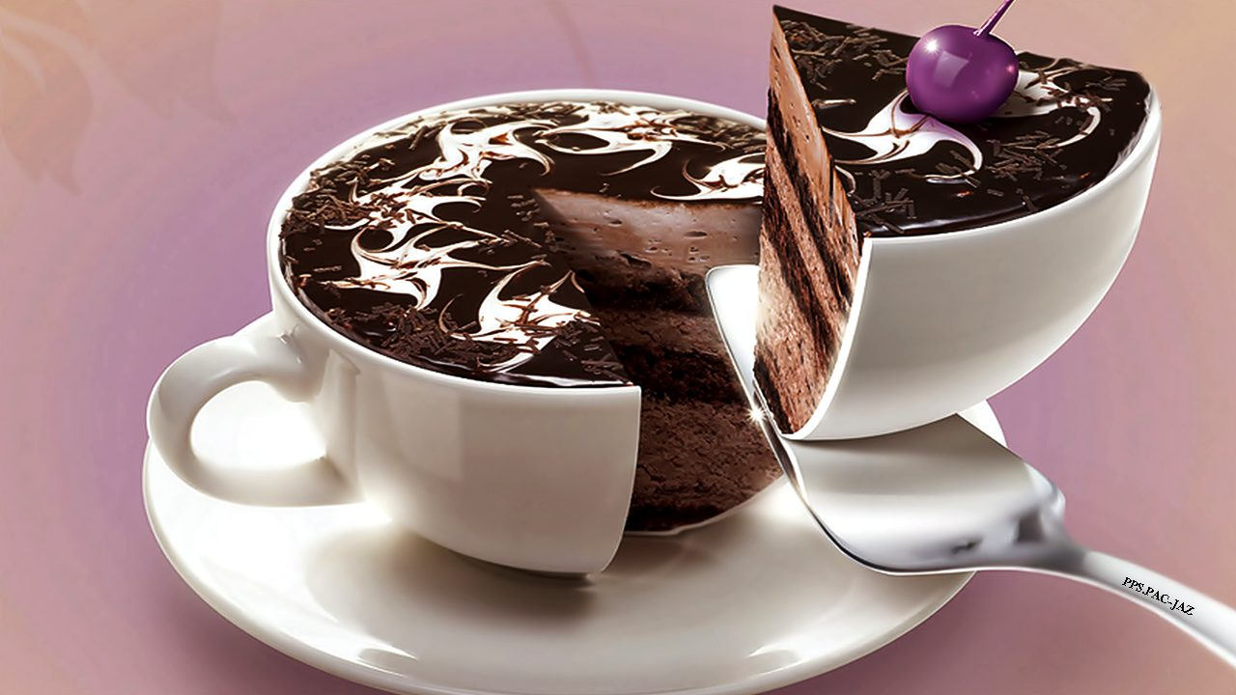
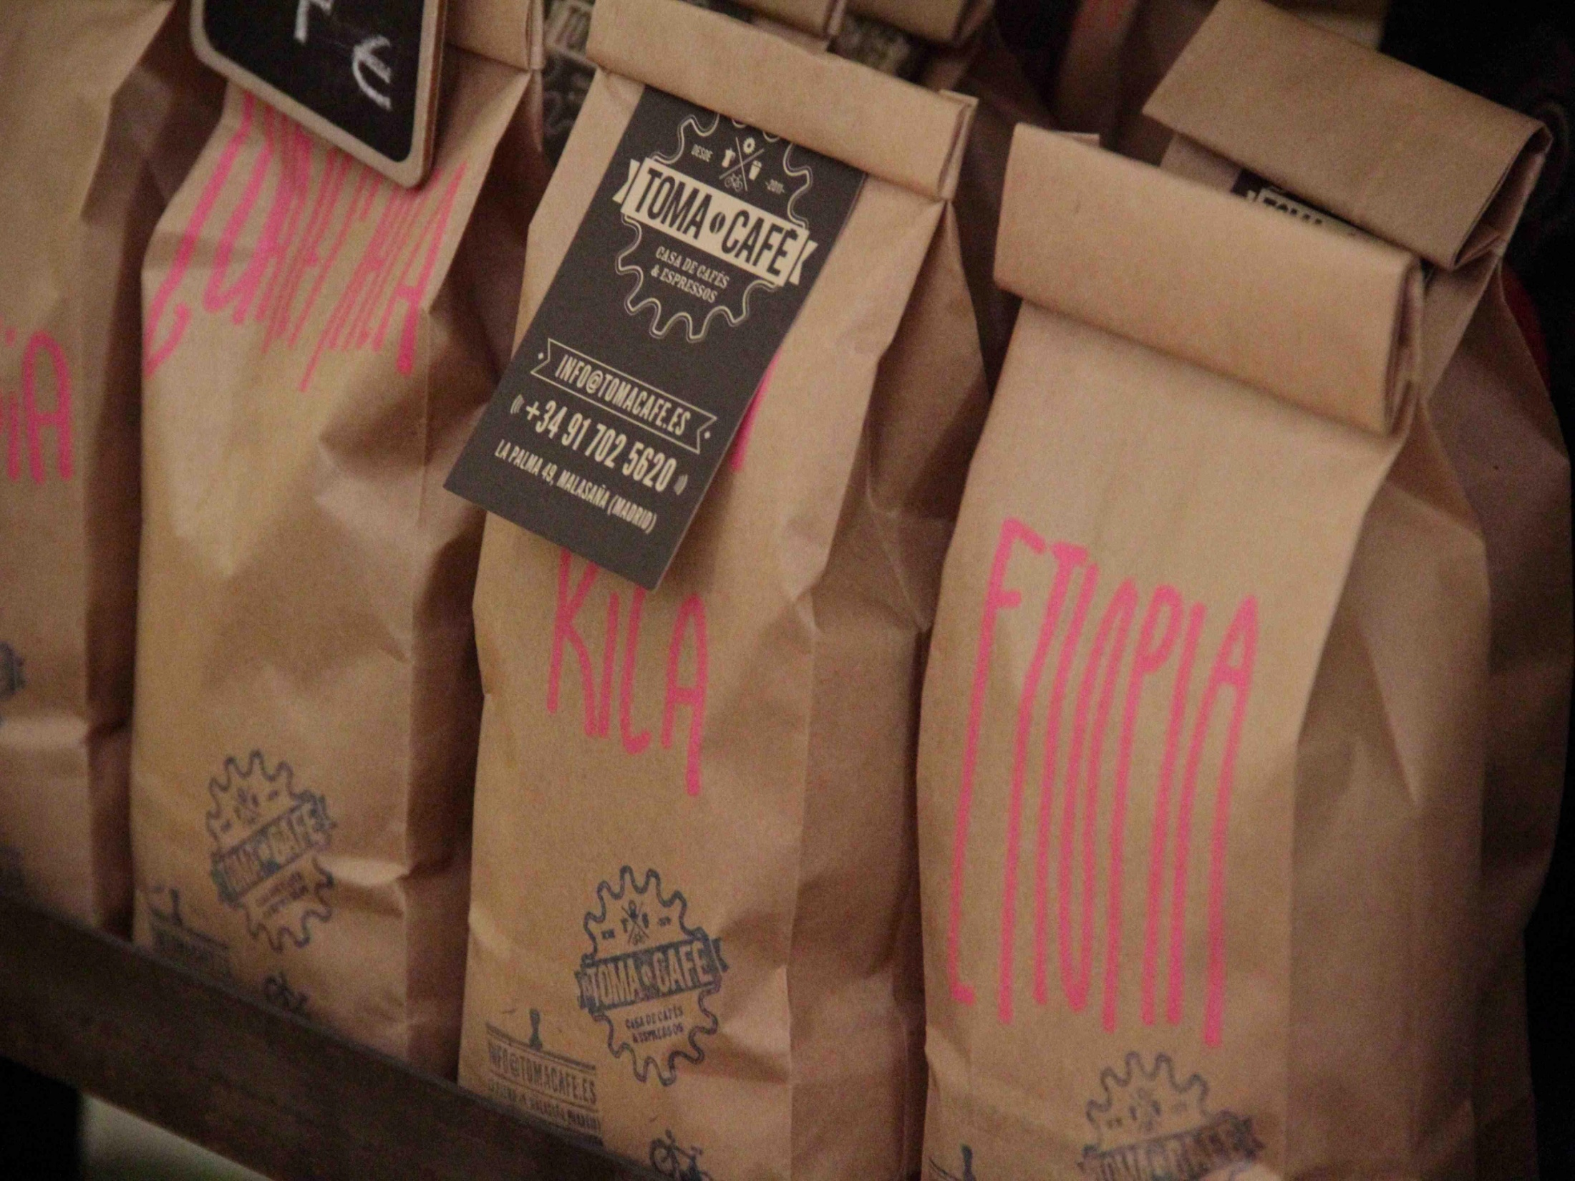

Slide 11
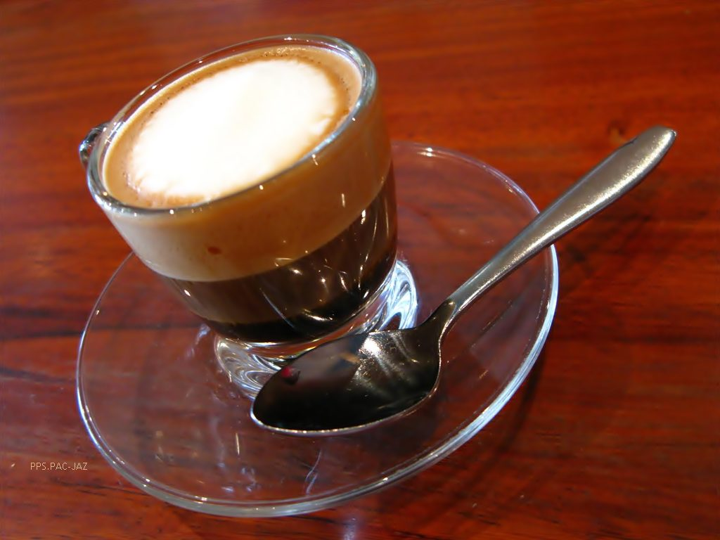
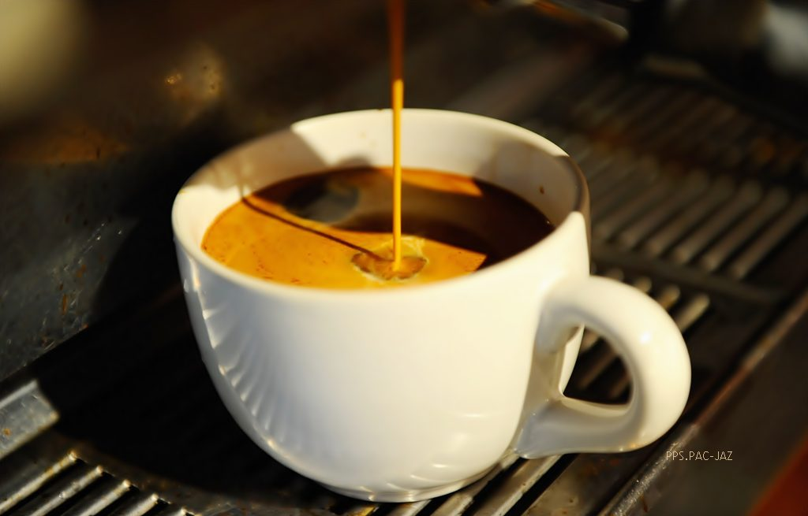
La venganza es como el café, por más azúcar que se le ponga, siempre deja un sabor amargo

Slide 12
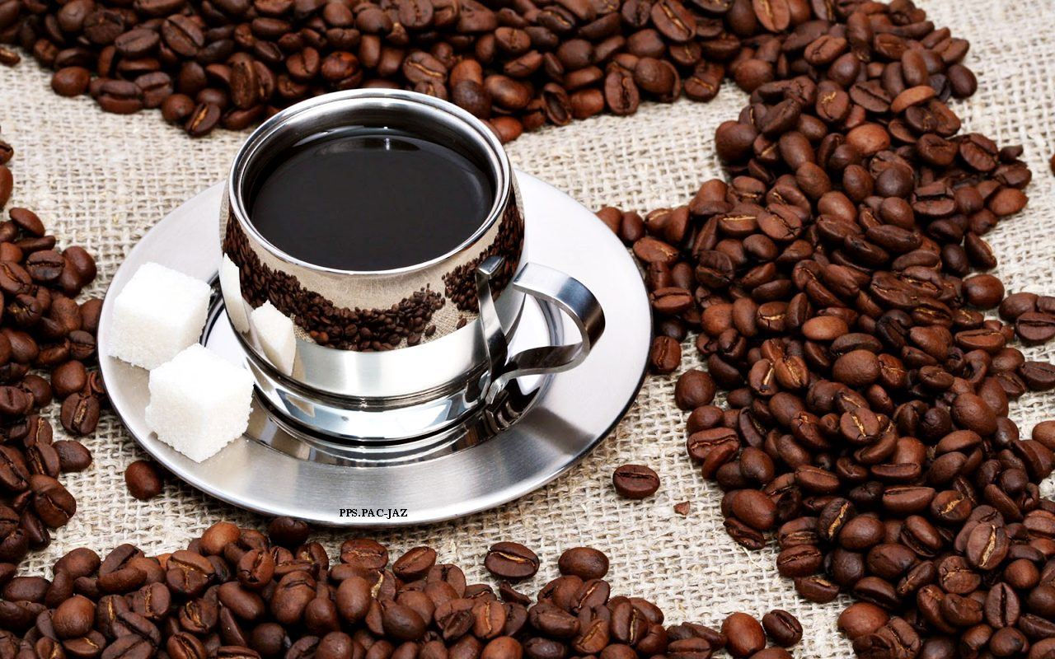
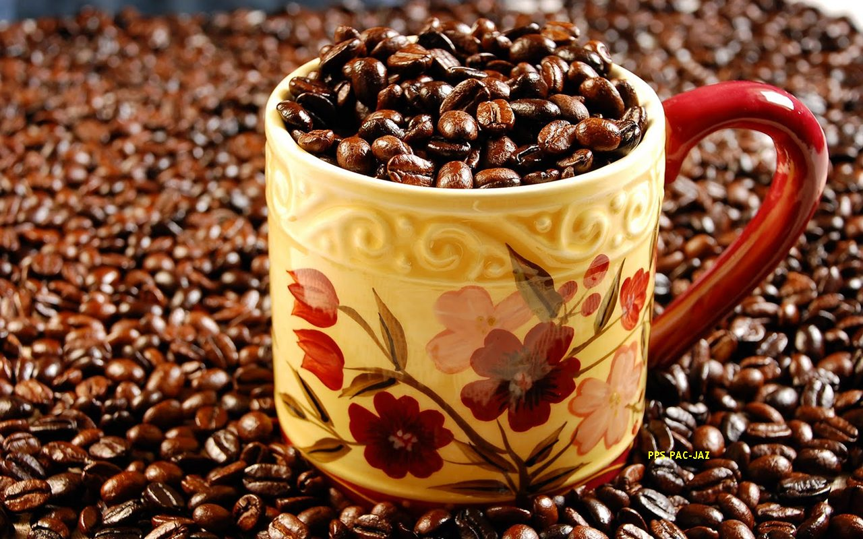

Slide 13

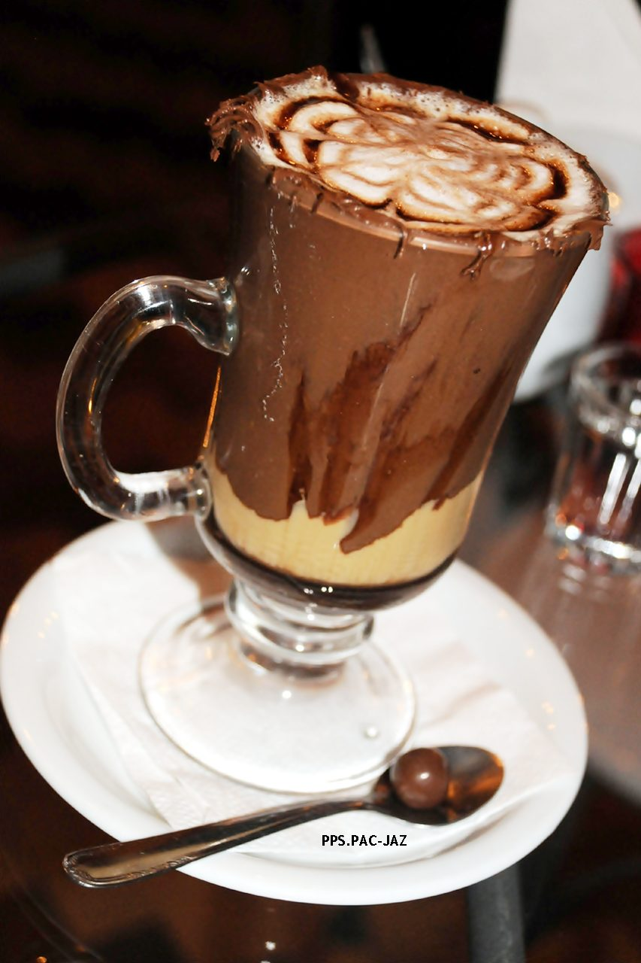

Slide 14



Slide 15
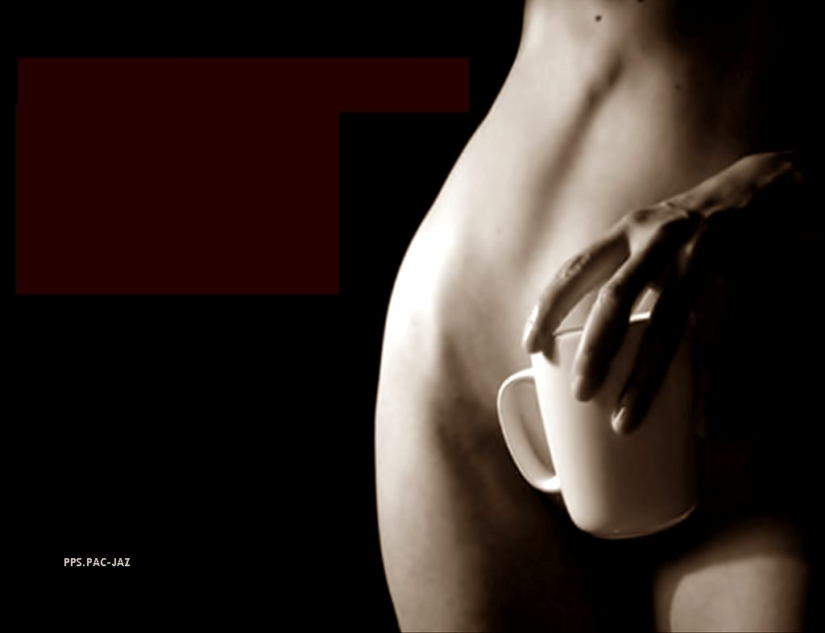
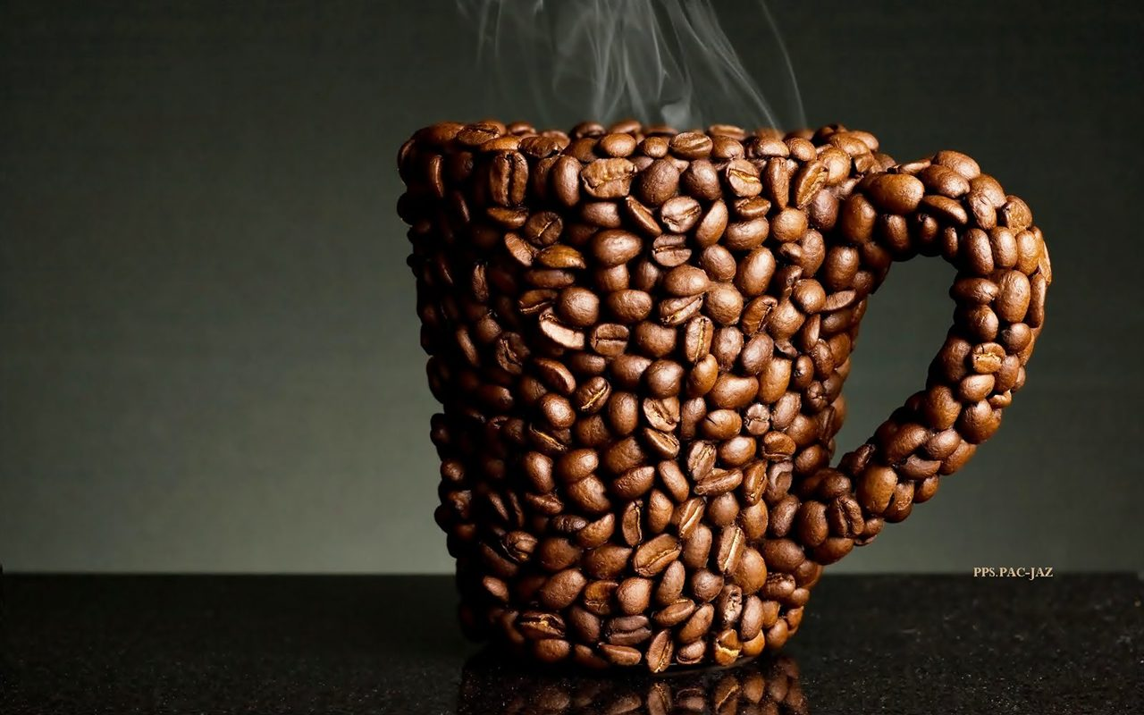
"La mujer es como una buena taza de café: la primera vez que se toma no te deja dormir."

Slide 16
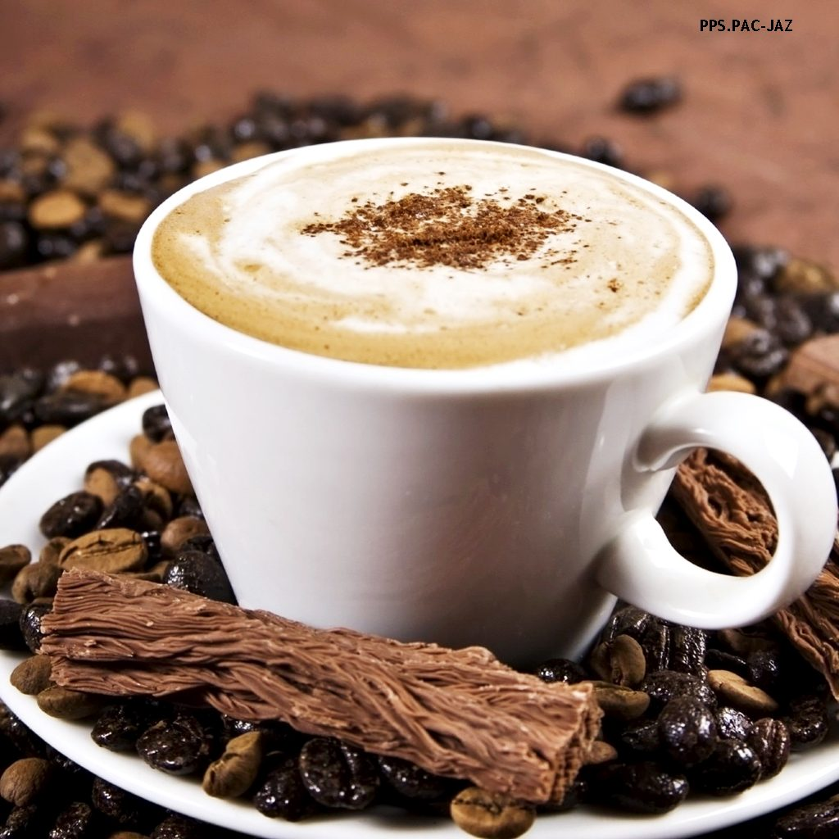
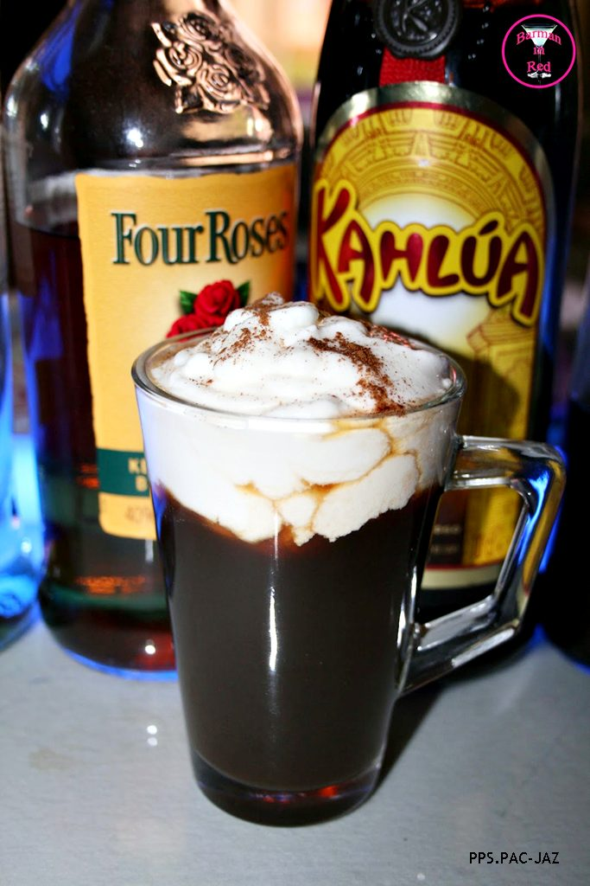

Slide 17
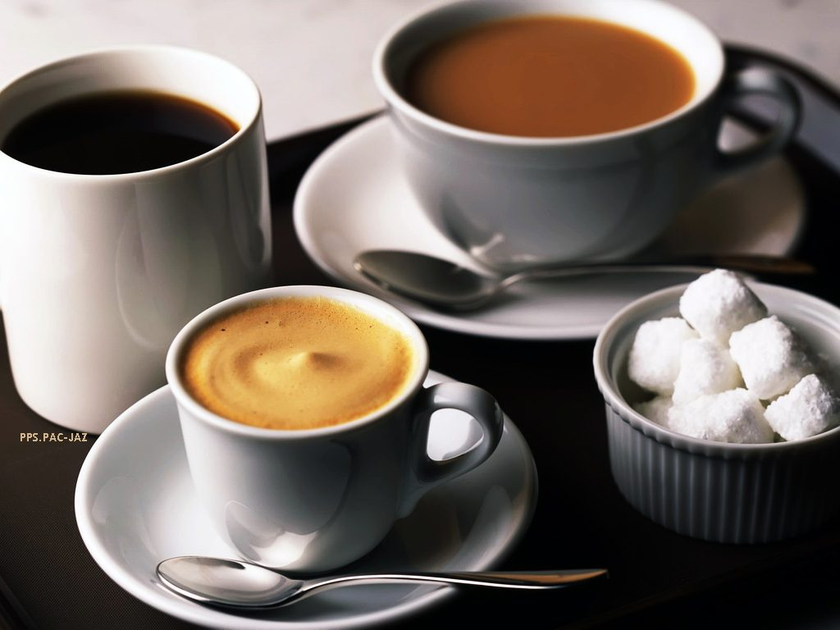
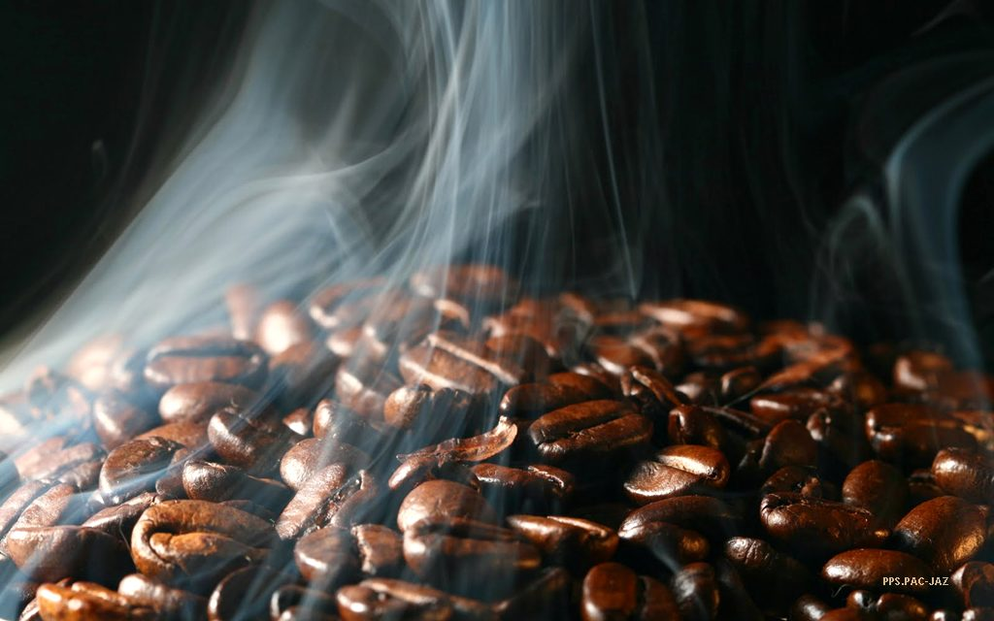

Slide 18
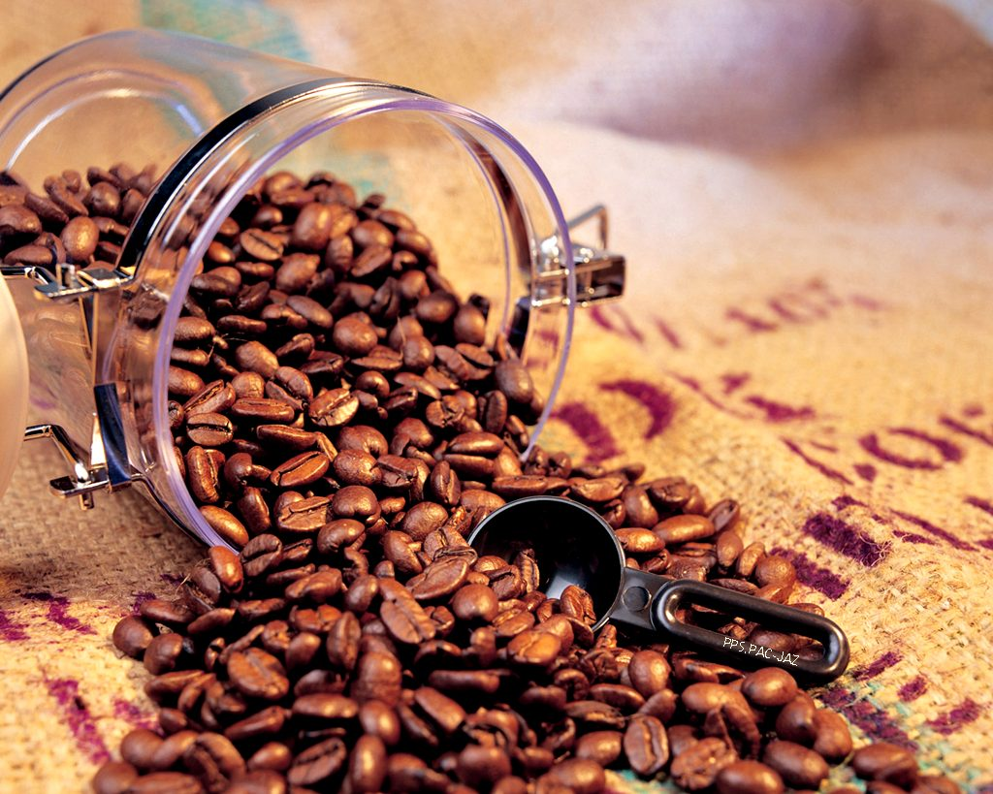
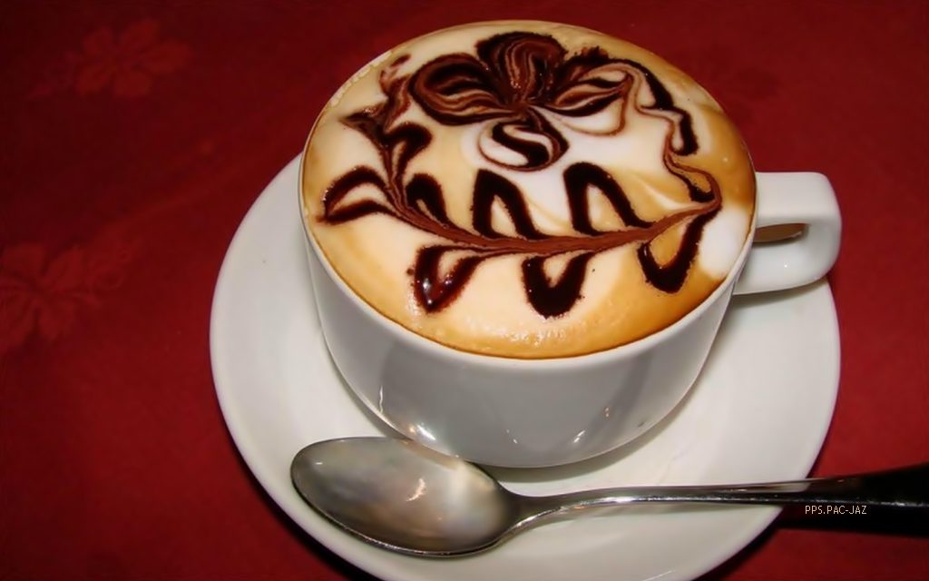
“El café es negro como el demonio, caliente como el infierno, puro como un ángel y dulce como el amor”

Slide 19
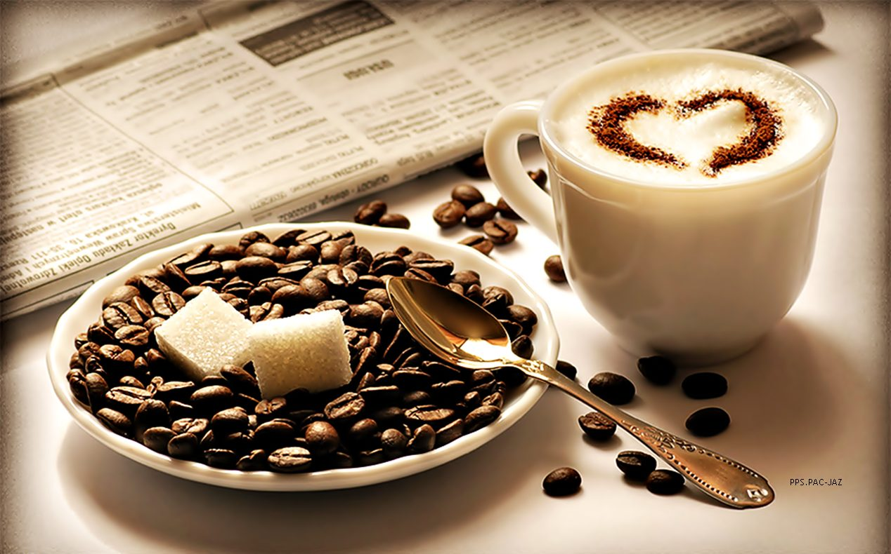
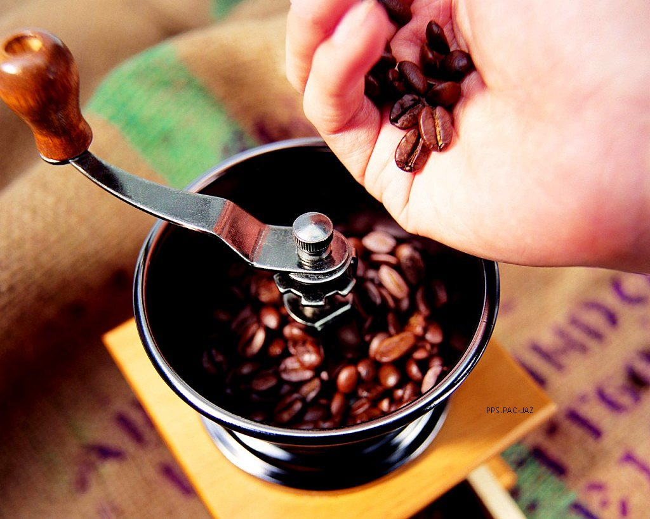

Slide 20
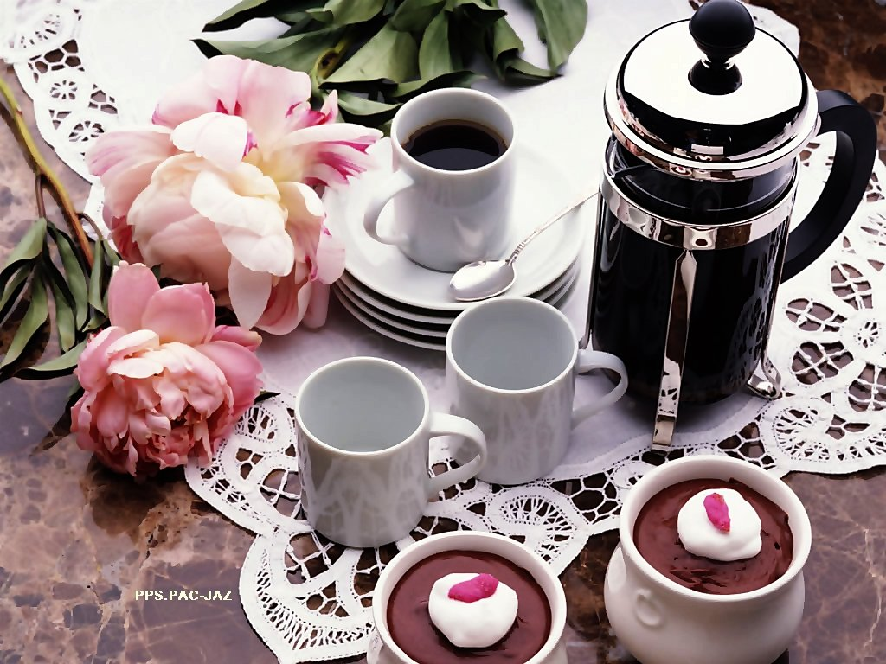

”El café es la mejor cosa para
acompañar la salida de sol”

Slide 21
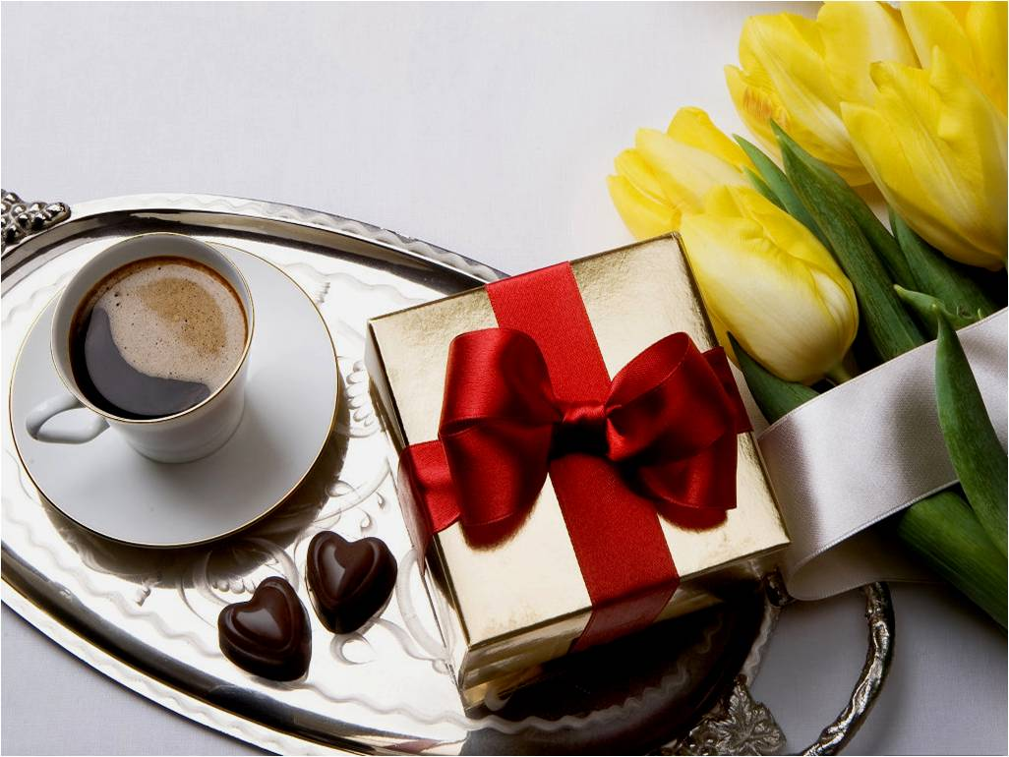
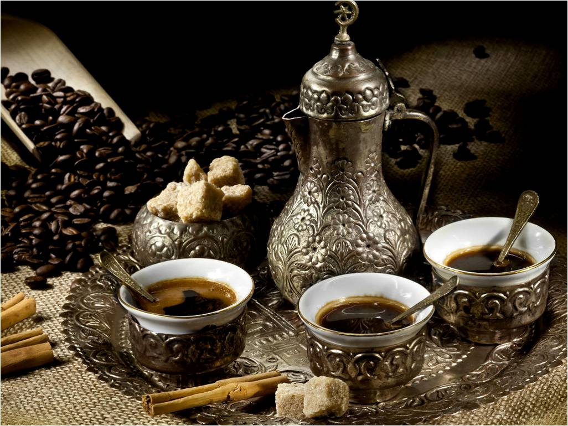

Slide 22

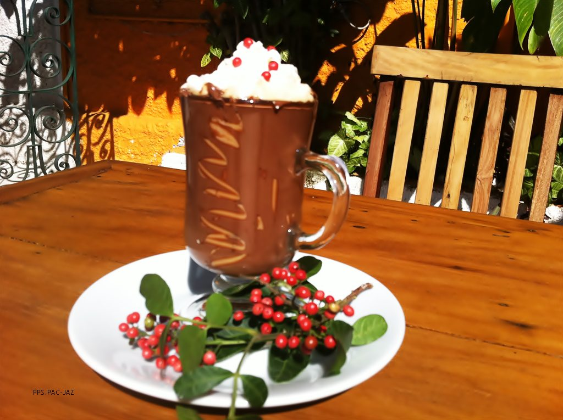
“El café es un bálsamo para el corazón y el espíritu”

Slide 23
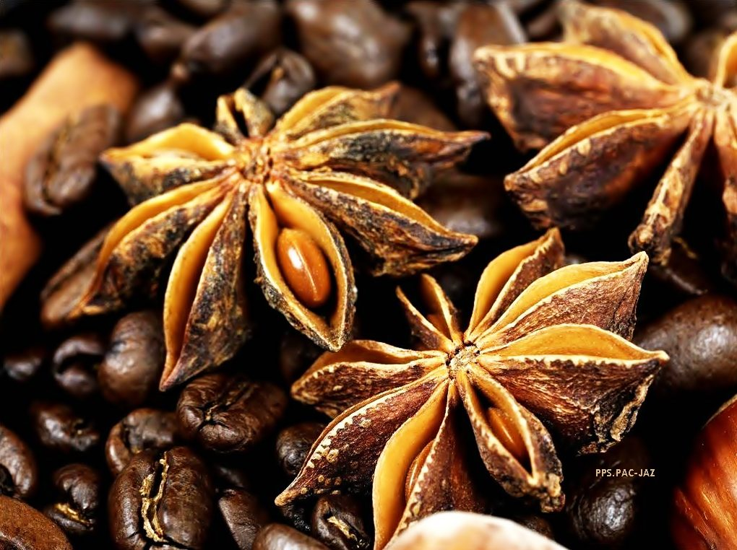


Slide 24
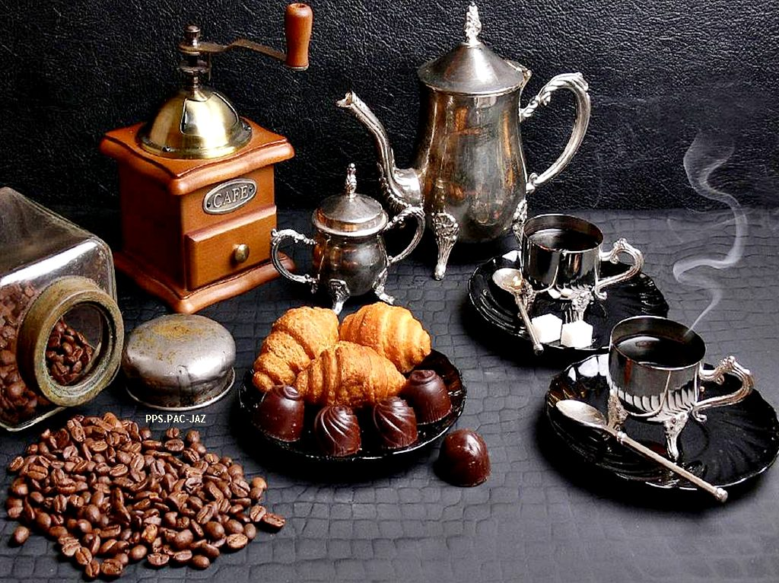
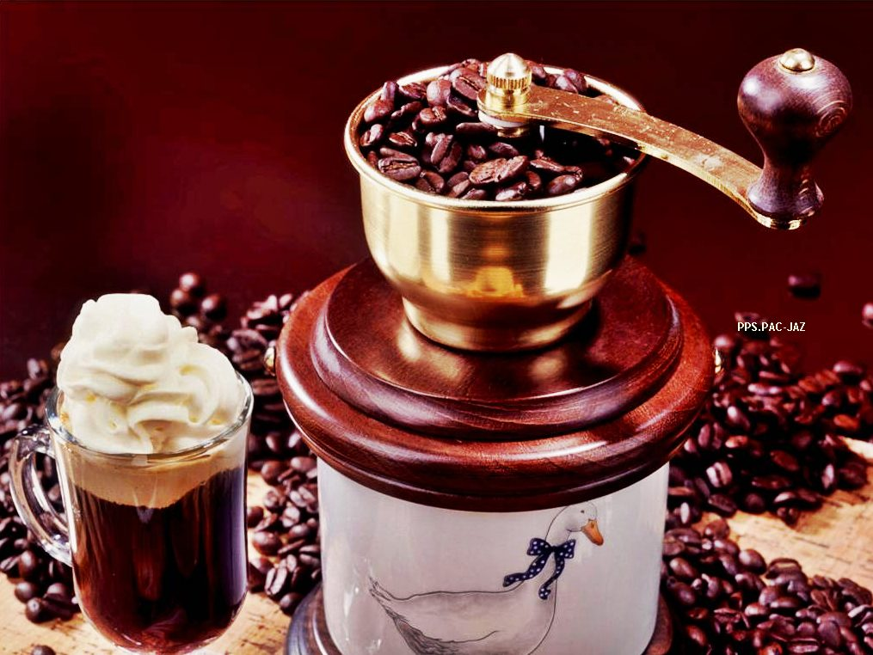

Slide 25
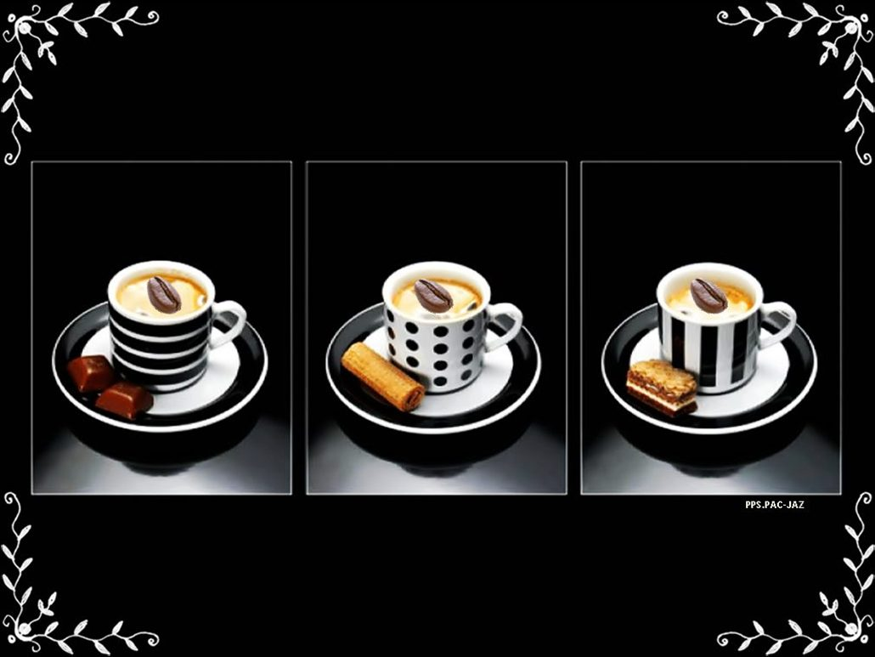
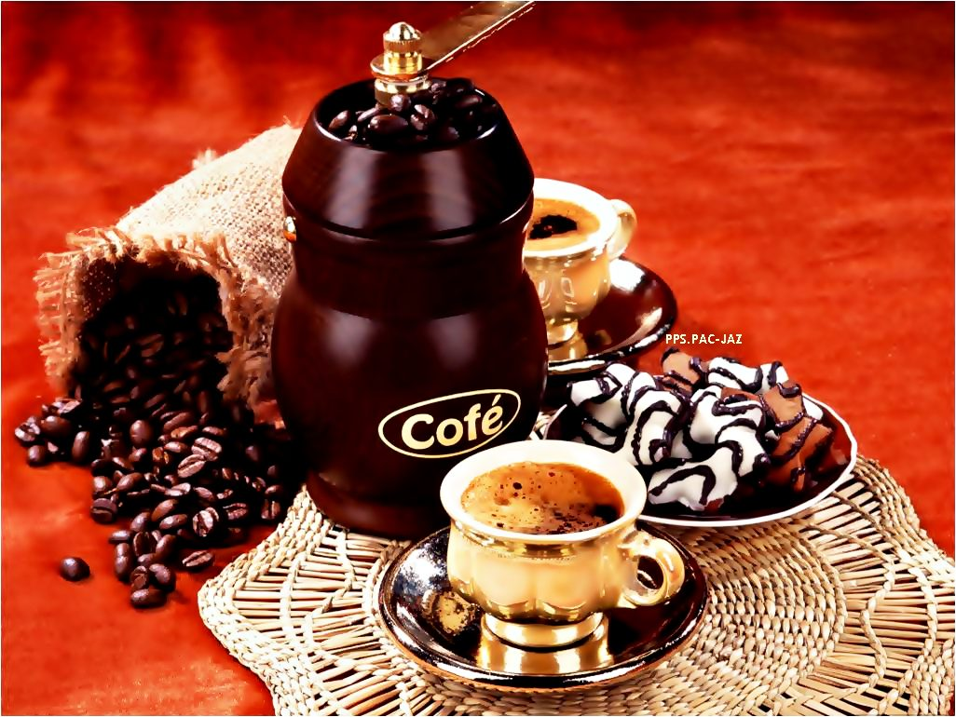
”No entiendo la palabra descafeinado,
es como el sexo sin sexo”

Slide 26
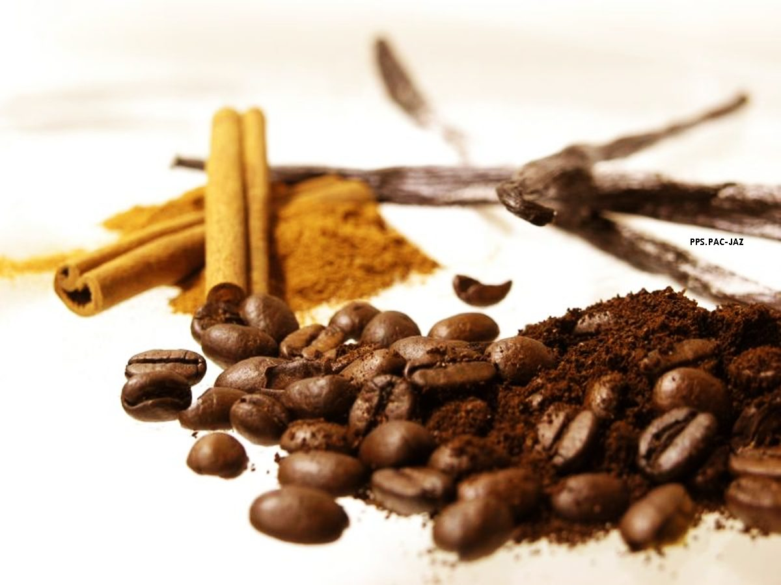
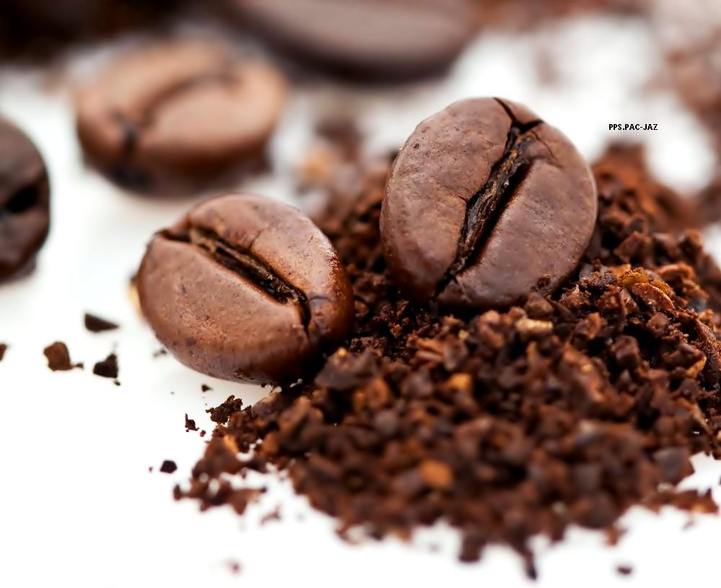

Slide 27
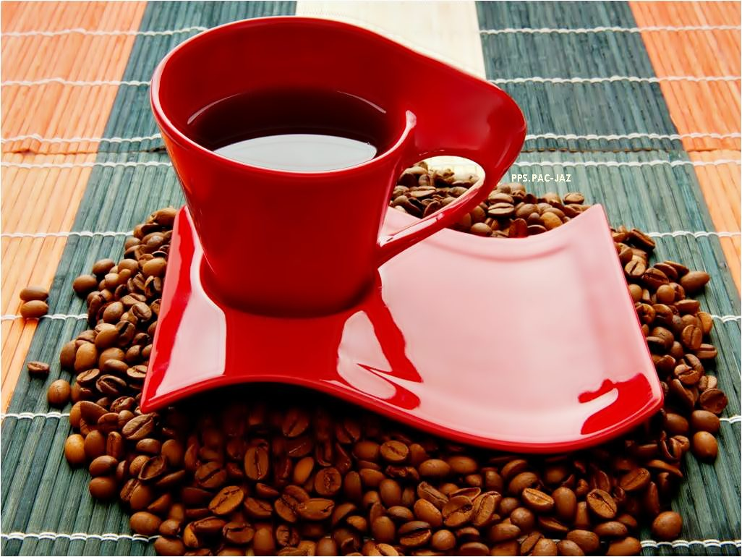
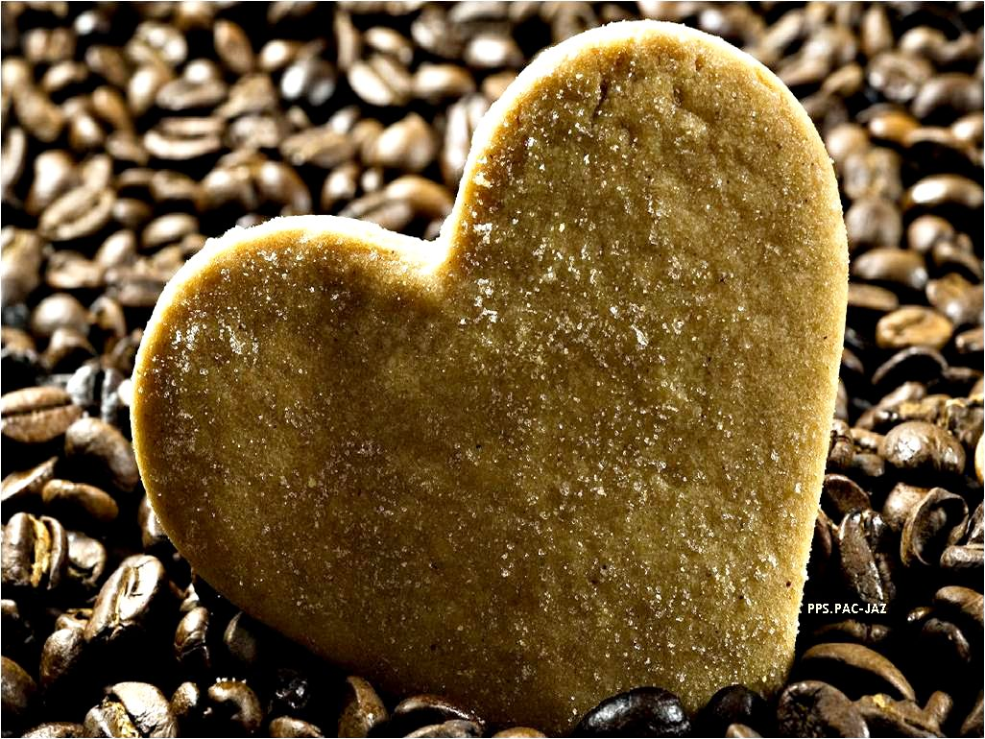
”No hay nada más dulce que una taza de café amargo”

Slide 28
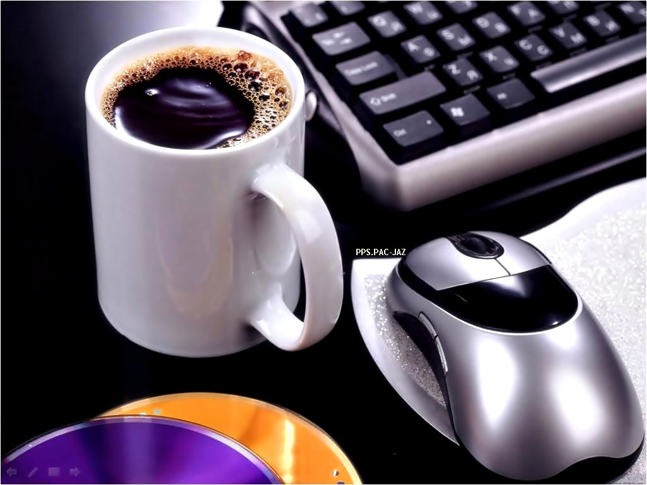


Slide 29
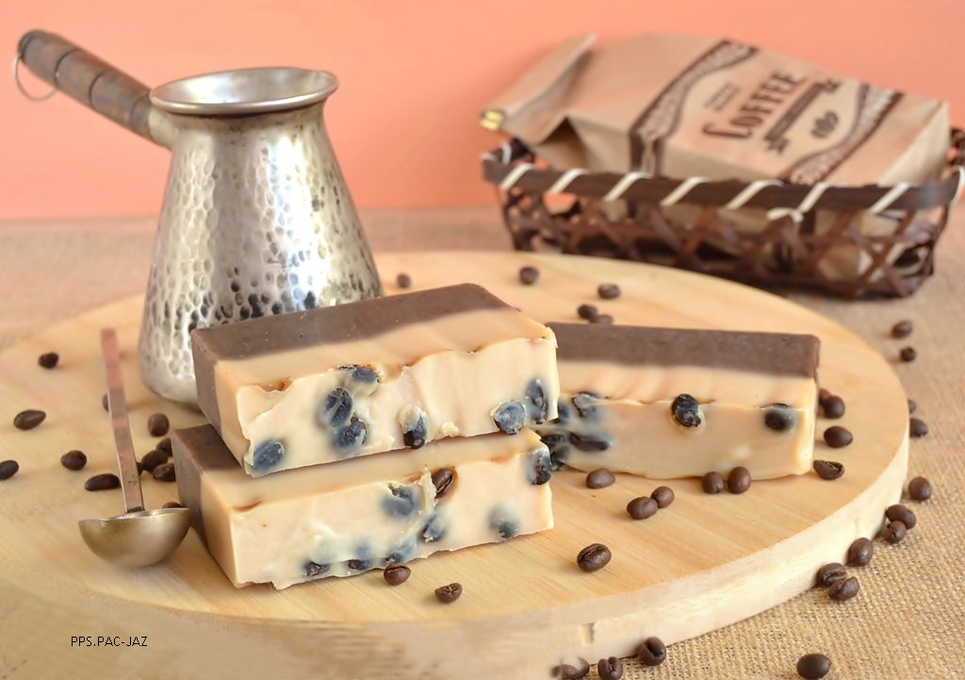
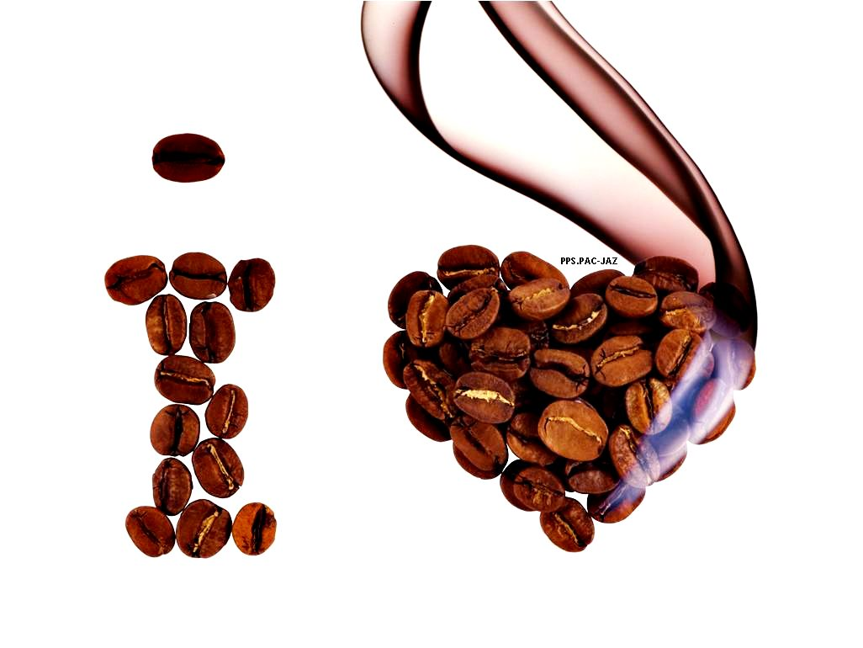

Slide 30
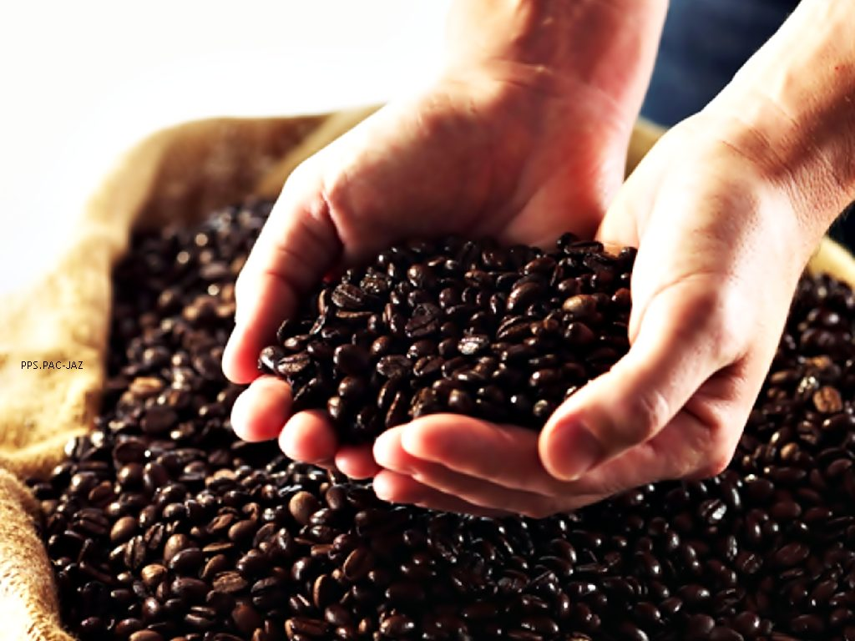

“Yo orquesto mis mañanas
al son del café”

Slide 31
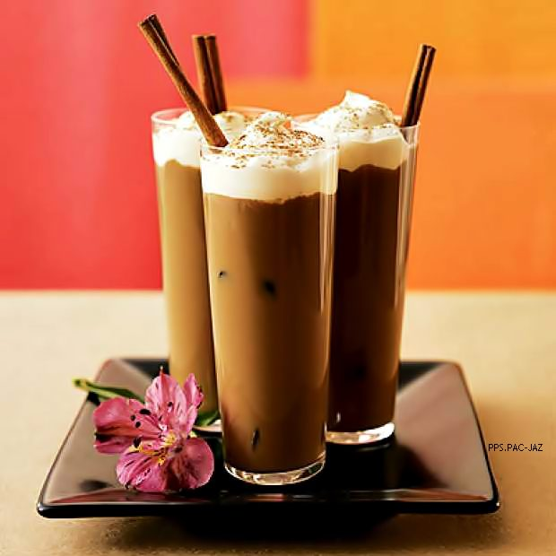
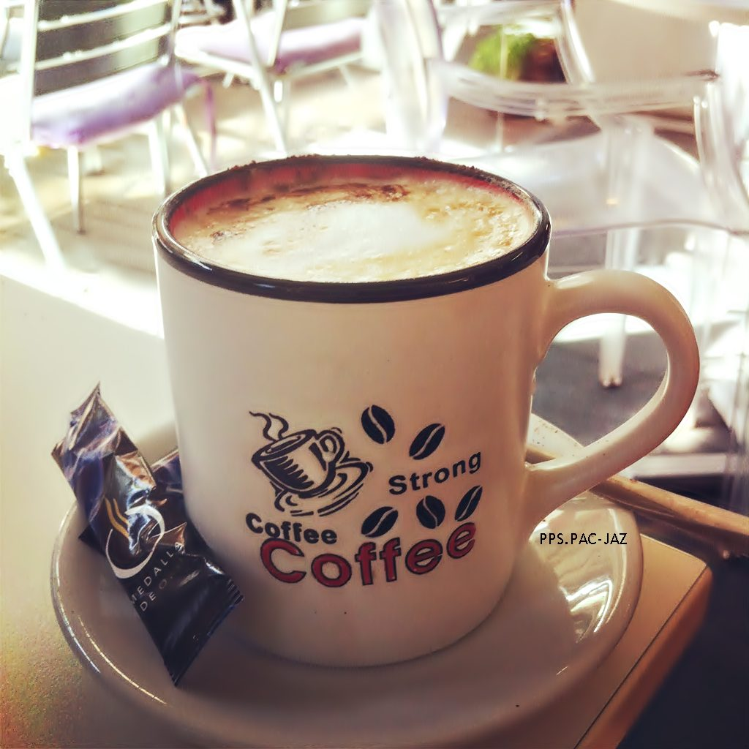

Slide 32
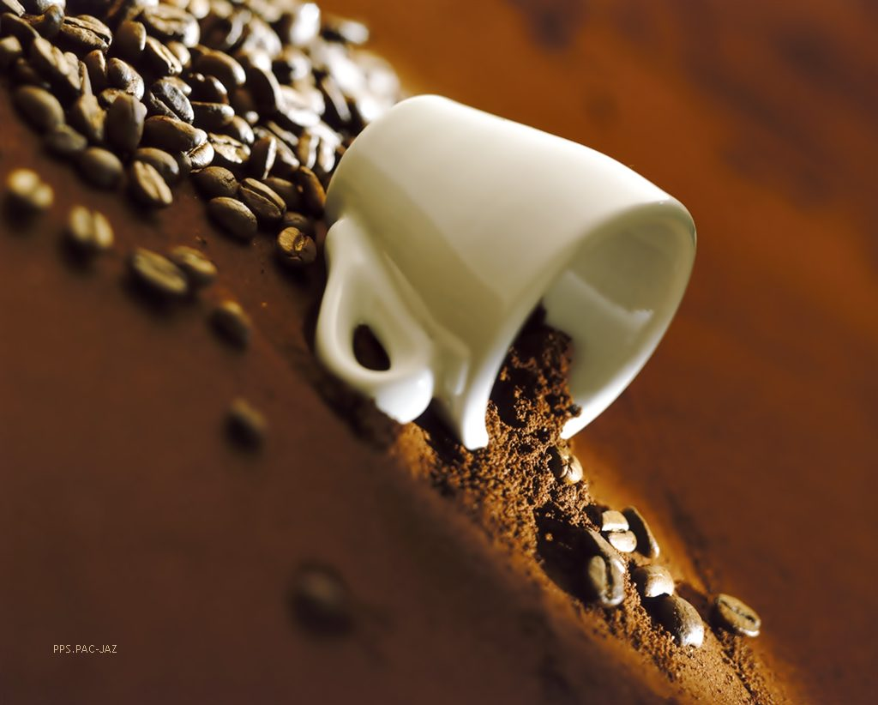
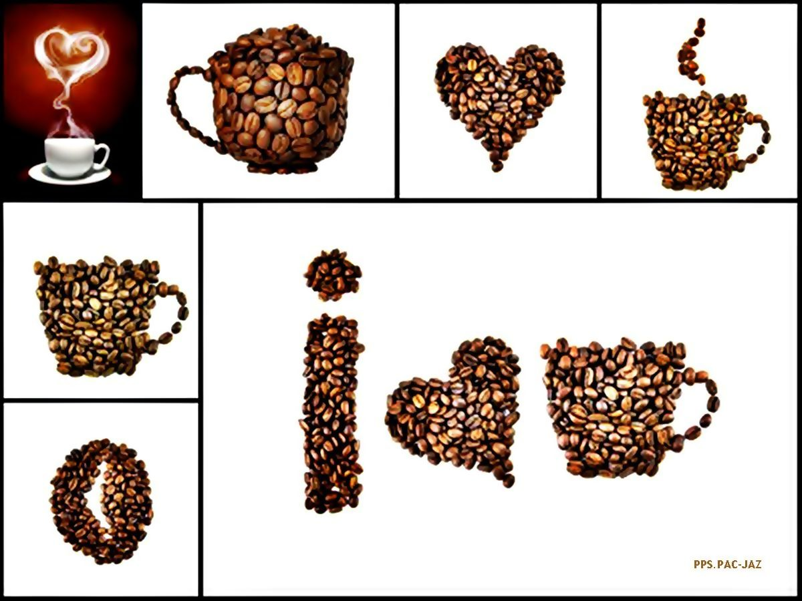

Slide 33
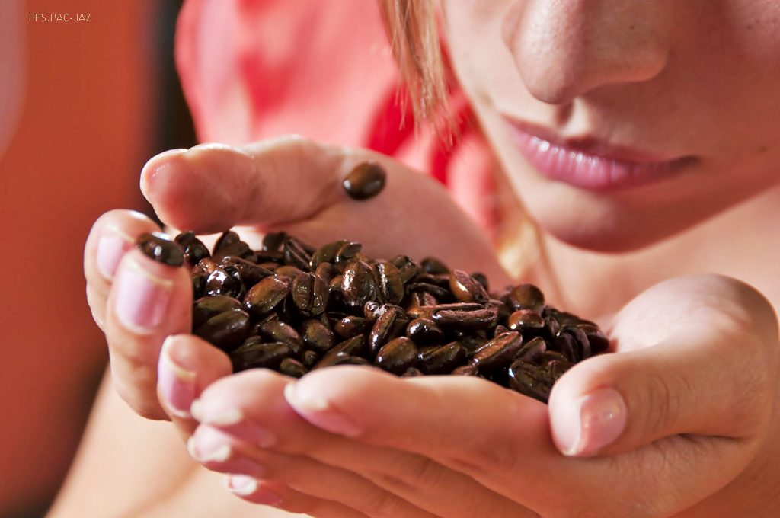
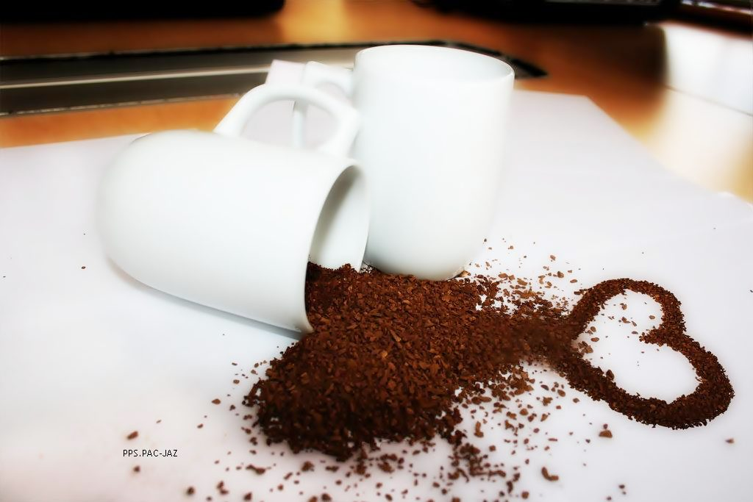
“La dueña de casa debe preocuparse de que el café resulte óptimo, y el dueño de que los vinos sean de primera calidad.”

Slide 34



Slide 35


"Frente a una taza con café se piensa, pero también se
discute, se recuerda o se argumenta. Frente a la taza con café, se reflexiona, se sueña, se imagina, se escribe, se conversa, se enamora , se seduce, se rompe, se reconcilia, se halaga, se sugiere, se invita...Y el café, el misterioso café escucha, profetiza, atestigua, aconseja, da fe , observa, asiente , se ruboriza..."

Slide 36






Slide 37




Accede a la sección que desees desde aquí:
PPS Exclusivos
Dedicatorias | Fechas Especiales | Graciosos | Historia y arte | Lugares | Musicales
Naturaleza y Ciencias | Política | Reflexión | Religiosos | Románticos | Salud
Si deseas recibir pps periódicamente en tu correo electrónico subscríbete aquí:

